Slide 1
Liaison
CM2 –6ème
Rencontre avec les familles
Rentrée 2025
Collège
Louis VUITTON

Slide 2
Liaison
CM2 –6ème
1. Le collège en pratique

Slide 3
Encadrement
Effectif prévu rentrée 2025 : 274 élèves / 11 classes / 3 par niveau excepté en 3ème
6ème : 80 élèves sur 3 classes : 25/28 è
5ème : 22/23 ; 4ème : 24/27 ; 3ème: 24
Personnel : présentation & mission
Principale & secrétaire de direction
Adjoint Gestionnaire & secrétaire de gestion
CPE & personnel Vie Scolaire *
Personnel Enseignant dont professeur principal
AS (fonds social), Infirmière (PAI/PPS) & PsyEN
Cantine *: chef cuisinier & personnel de service
Personnel d’entretien

Slide 4
Gestionnaire
Mme Maillet
Bourses, factures, manuels scolaires, perte de carnet
Gestion du financement des animations pédagogiques et éducatives (sortie, voyage…)
Secrétaire de
Gestion
Mme Depreux______
Principale
Mme LUPIS
Responsable de l’établissement, des personnels et de la sécurité
Secrétariat
Mme Blondeau assistée par M. Besson Inscriptions, orientation, suivi des dossiers des élèves
Professeurs :
10 dont 1 professeur principal
qui assure la liaison entre les élèves, les professeurs, les familles et tout le personnel
Personnel de direction
Infirmier
Mme Jumelet
- Soin quotidien
- Suivi médical
Administration
Moi, élève
CDI
Mme Dupré
Professeur documentaliste
Conseils de lecture
Aide à la recherche documentaire
Projets avec d’autres professeurs
Animation, ateliers…
Pôle médico-social
Assistante Sociale
Mme Vivier-Himbert
En cas de problématique familiale ou psychologique
Vie scolaire
Psychologue EN
Mme Martin
Orientation scolaire et problématique d’apprentissage
CPE
Mme Doutre
Veille à l’application du règlement
Dialogue avec les élèves et les familles (niveau pédagogique et éducatif)
Éducation citoyenne (délégués de classe, conseil de vie collégienne)
AED
Veille au respect du règlement
S’occupe des absences des élèves
Surveille les heures d’études et de récréation
Restauration
Mme Chevailler et son équipe
Préparation et service des repas
Entretien des locaux
Agents d’entretien des locaux
Agent de maintenance

Slide 5
La vie scolaire
Suivi de l’élève assuré par la C.P.E.,Mme DOUTRE & 4 AED
Horaire : entrée dès l’ouverture du portail
7h50 à 8h00 / fin des cours à 16h40
Appel à chaque heure de cours et appel des parents systématique si absence.
Régime de sortie : 2 possibles (choix réfléchi)
Permissif ou Restrictif

Slide 6
La cantine
Service rendu aux familles : repas préparés sur place, 1ère carte de self gratuite, en cas de perte, facturée 5€.
Plus de 90% des élèves sont demi-pensionnaires
Facturation au forfait, remise d’ordre exceptionnelle en fonction de la durée de l’absence. Possibilité pour les externes de déjeuner au ticket (5,30€) Départ possible avant le repas si les élèves sont libérés l’après-midi mais sans remise d’ordre.

Slide 7
Les transports scolaires 1/2
Les transports scolaires relèvent de la compétence de Grand Bourg Mobilité (Rubis’ Junior) qui couvrent près d’une dizaine de communes.
Toutes les informations (horaires et itinéraires…) ainsi que les modalités de souscription (abonnement 1 Aller/Retour par jour scolaire) se trouvent sur :
www.rubisjunior.grandbourg.fr
Les parents inscrivent leur enfant sur ce site entre le 15 juin et le 31 juillet (prévoir 20€ de frais de dossier) : au-delà de cette date, les demandes sont traitées sans garantie pour l’élève d’avoir sa carte à la rentrée.

Slide 8
Les transports scolaires 2/2
Chaque bus est identifié (girouette au dessus du pare-brise) et qui apparaît également sur la carte de bus qui sera fourni à votre enfant.
L’équipe de Vie Scolaire et/ou un personnel d’encadrement sont présents au portail des bus le matin et le soir pour encadrer l'arrivée et le départ des élèves.
En cas de problème, un personnel reste avec l’élève jusqu’à son départ et contacte la famille.

Slide 9
Inscription
L’admission en 6ème obéit à la règle de la sectorisation (domicile de l’élève et non pas de l’école). Dérogation sur critères.
Notification d’affectation remise par le professeur d’école.
La famille effectue l’inscription en déposant le dossier complété au collège en juin (ou boite aux lettres)
Transport : horaire et dépose auprès de communauté agglomération. Demande en ligne
Bourse : demande via les Services en ligne di 1er septembre au 16 octobre.

Slide 10

Liaison
CM2 –6ème
2. La scolarité en collège

Slide 11
Les finalités du collège
Maitrise du socle commun de connaissance, de compétence et de culture *
Diplômes
Orientation/insertion
Lieu d’épanouissement et de construction de la citoyenneté (CVC, délégués, CESC…)
Transmission et intégration des valeurs de la République

Slide 12
L’offre au collège
Un dispositif ULIS
Pour tous : Chorale, Association sportive
Dès la 6ème : bilangue allemand
Dès la 5ème : LCA et LV2 espagnol ou allemand
En 4ème : LCA et cinéma
En 3ème : LCA ou LCE et cinéma
Différents projets pédagogiques (cinéma, voyage, visites…). Aide régulière du FSE et de l’association de parents.
En cours de scolarité - Attestation :
Savoir nager, ASSR, PSC1, PIX, Eval@ng…

Slide 13
Les adaptations
Devoirs faits : ce dispositif est intégré à l’emploi du temps et est obligatoire 1h par semaine et débute dès la rentrée,
Adaptations pédagogiques : mise en place PAP / PPS / GEVASCO si troubles avérés des apprentissages diagnostiqués par un professionnel. Ces adaptations donnent lieu à de aménagements aux examens.
PPRE pour les difficultés temporaires.

Slide 14
La mise en œuvre
Cycle 3 : CM1 CM2 6ème / Cycle 4 : 5ème 4ème 3ème
4 parcours : avenir, citoyen, PEAC (parcours d’éducation artistique et culturel) & santé
Socle commun de connaissances, de compétences et de culture
Evaluations notées
Pédagogie différenciée : au sein de la classe avec groupes de besoins en français et en mathématiques, Devoirs faits (1h par semaine)

Slide 15
Formation du futur citoyen
La réussite pour nos élèves passe également par la formation d'un futur citoyen responsable. De nombreuses actions autour des thématiques énumérées ci-dessous sont proposées aux élèves.
- VIVRE ENSEMBLE
- EDUCATION AUX MEDIAS ET A L’INFORMATION
- CITOYENNETE PARTICIPATIVE
- PREVENTION SANTE
- ECO-CITOYENNETE
- SECURITE ROUTIERE
- ACTIONS DE SOLIDARITE ...

Slide 16
Le bien-être de l’élève
Adaptations pédagogiques
Comité d’éducation à la santé, citoyenneté et environnement (CESCE)
Conseil de la vie collégienne (CVC)
Les éco-délégués

Slide 17
Co-éducation famille collège
UNE RELATION DE CONFIANCE :
Confiance en l’école pour accompagner au mieux l’élève par l’individualisation des parcours au sein d’un collectif.
Confiance envers les parents pour suivre au mieux la scolarité de leur enfant.
Le carnet de correspondance
Des rendez-vous personnels et des rencontres parents-professeurs organisées…
L’Espace Numérique de Travail (ENT) *
Des instances représentatives (conseil de classe, conseil d’Administration…)
Des fédérations de parents d’élèves

Slide 18
L’Espace numérique de travail (ENT)
Il contient de nombreuses informations concernant le collège dans une partie « publique » à l’adresse suivante :
https://louisvuitton.ent.auvergnerhonealpes.fr
Chaque parent pourra accéder à l’ENT en se créant des identifiants sur Educonnect (emploi du temps, cahier de texte en ligne, résultats de l’enfant, absence, retard…) Il est important d'utiliser ce code parent et non pas celui de votre enfant pour vous connecter.

Slide 19
Réussir sa scolarité en classe 1/2
Etre présent à tous les cours
L’assiduité est déterminante. Elle permet à l’élève de ne pas « décrocher » et de bénéficier de tous les apports oraux du cours.
Avoir son matériel
L’élève qui dispose de tout son matériel est dans les meilleures conditions possibles pour suivre le cours

Slide 20
Réussir sa scolarité en classe 2/2
Etre attentif en classe et participer
La concentration en classe permet à l’élève d’assimiler les notions enseignées.
La participation assure l’interaction et la dynamique de la relation pédagogique.
Copier correctement ses leçons
La qualité de la trace écrite permet de faciliter le travail personnel de l’élève. Plus un cahier est bien tenu, plus l’élève sera enclin à l’ouvrir le soir à la maison…

Slide 21
Réussir sa scolarité à la maison 1/3
Le travail personnel à la maison est indispensable pour que l’élève puisse consolider les acquis en classe.
Relire ses leçons tous les soirs
Réviser régulièrement
Faire le travail donné sérieusement
La durée du temps de travail à la maison est estimée à environ 30 mn par soir.

Slide 22
Réussir sa scolarité à la maison 2/3
Conseils pour les parents :
Aménager un espace de travail pour votre enfant (loin des écrans)
Vérifier :
La réalisation du travail scolaire
La tenue des cahiers
Le contenu du sac
Le carnet de correspondance

Slide 23
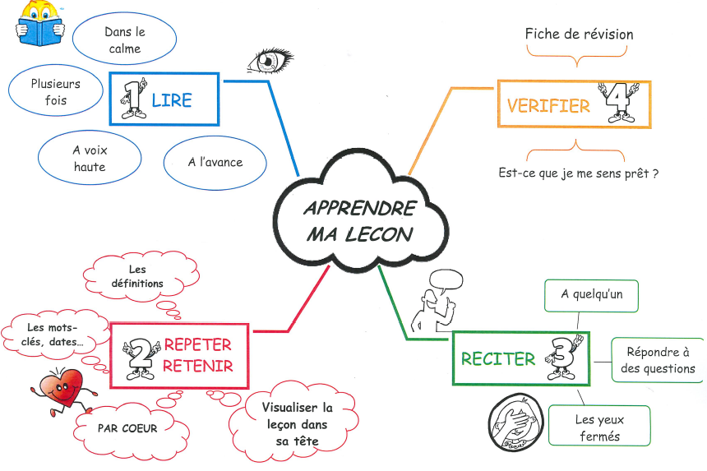
Réussir sa scolarité à la maison 3/3

Slide 24
Liaison
CM2 –6ème
3. D’écolier à collégien...

Slide 25
D’écolier à collégien…
Une équipe de 10/12 professeurs, des salles différentes, poids du cartable (casier)
De nombreux interlocuteurs ( CDI, vie scolaire, direction, gestion, PsyEN, infirmière, assistante sociale)‏.
Le grand redevient petit … mais se prépare à l’adolescence. S’ouvre davantage à la société et à la différence.
Accompagnement à la responsabilisation et à l’autonomie

Slide 26
Le 1er mois
EDT provisoire jusqu’au 12 septembre (attention aux activités périscolaires)
Elève transporté : rassurer les enfants
Adaptations des règles communes (circulation dans les locaux, les sites, découverte des règles...).

